Slide 1
Dépression et trisomie 21
Journée Mondiale de la Trisomie 21
Grenoble, le samedi 18 mars
Caroline Demily
GénoPsy
Centre Hospitalier le Vinatier
Bron
caroline.demily@ch-le-vinatier.fr

Slide 2
La dépression: un triple enjeu
Poser un diagnostic
Fréquence des tbs du cpt
La personne
Son environnement
la prescription

Slide 3
La dépression: un triple enjeu
Poser un diagnostic
Fréquence des tbs du cpt
La personne
Son environnement
la prescription

Slide 4
Quand faut il y penser?
Doit être suspectée devant la triade très évocatrice:
Perte d’intérêt, régression
Troubles du sommeil, fatigue importante
Troubles du comportement
Largement sous diagnostiquée
Inhérent au syndrome
Critères DSM-5: tristesse, anhédonie persistante, anxiété
Adultes = processus neurodégénératif?

Slide 5
La dépression: un triple enjeu
Poser un diagnostic
Fréquence des tbs du cpt
La personne
Son environnement
la prescription

Slide 6
Les particularités comportementales
Les troubles du comportement peuvent être l’expression d’un syndrome dépressif – 30% des cas
L’expression est variable, le plus souvent auto-agressive avec un retrait et un isolement
Des passages à l’acte plus graves clastiques sont possibles
Parfois dirigés contre l’entourage, notamment familial et/ou éducatif
Aggravation avec le facteur anxieux et la gestion de la nouveauté

Slide 7
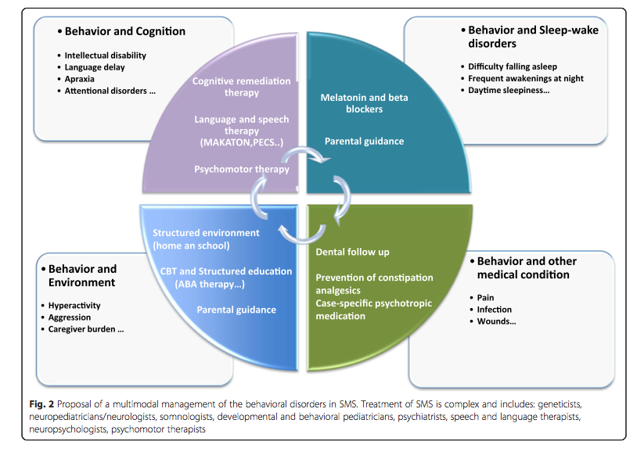
Poisson et al., 2015 b

Slide 8
Les particularités cognitives
DI fréquente mais inconstante (formes mosaïque) - (très) faible valeur du QI
Il faut évaluer spécifiquement (bilan neuropsychologique)
Troubles de l’expression du langage
Décalage avec le niveau de compréhension, source de tbs comportementaux
Troubles plus marqués attentionnels, visuo-spatiaux et exécutifs
Troubles du traitement séquentiel de l’information
A la recherche d’une régression

Slide 9
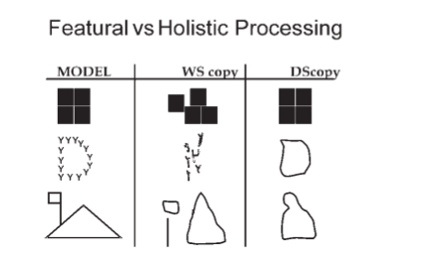
Des troubles visuo-spatiaux très spécifique
Attention à l’évaluation trop rapide!

Slide 10
La dépression: un triple enjeu
Poser un diagnostic
Fréquence des tbs du cpt
La personne
Son environnement
la prescription

Slide 11
La personne
« affectueux », « agréables » et « allant facilement vers les autres », « drôles » et « généreux »
Distractibilité, manque de persévérance, ralentissement
La personnalité est stable dans le temps, toute modification « du style relationnel » est un point d’appel
Qualité des interactions sociales avec la famille et avec les personnes étrangères
Modification récente de l’environnement familier
Puberté?

Slide 12
L’évaluation standardisée

Slide 13
L’environnement / la famille
Etre à l’écoute de l’environnement
Plainte des familles: non prise en compte de leur vécu subjectif/ comportement
Information/éducation thérapeutique
Guidance/aide à la gestion des troubles du comportement
Analyse de l’environnement de la personne (changements? Relation affective? Modification de l’équipe de PEC?)

Slide 14
La prescription médicamenteuse
Toujours après un examen médical (douleur, épilelpsie?)
Caractéristiques particulières au syndrome
Mauvaise tolérance générale des psychotropes
Effets secondaires avec sédation notamment
Traitement (monothérapie +++) par antidépresseur anxiolytique (Ex. Miansérine-Athymil© ou Mirtazapine-Norset ©)
Limiter le recours aux benzodiazépines
Limiter le recours aux antipsychotiques Cyamémazine Tercian©

Slide 15
La PEC doit être intégrative
Traitement des troubles du sommeil par mélatonine
Appareillage d’une apnée du sommeil
Penser à la communication: orthophonie
Remédiation cognitive, TCC
Relaxation, Mindfulness
Aide à l’autonomie
Aménagement de l’environnement

Slide 16
Les structures spécialisés
Les Centre Médico-Psychologiques (CMP) enfants, les Services d’Education Spéciales et de Soins à Domicile (SESSAD) et les Centres d’Action Médico Sociale Précoce (CAMSP) sont des lieux adaptés de prise en charge.
A partir de 18 ans, les personnes peuvent être orientés vers des CMP adultes. Certains psychiatres en secteur libéral accueille aussi en consultation des enfants ou adultes avec trisomie 21.
Les enfants porteurs d’un trouble du spectre autistique peuvent être orientés vers le Centre Ressource Autisme (CRA) de leur région pour une évaluation et une proposition de guidance
Le PNDS (en cours de rédaction) sera une ressource utile

Slide 17
Dépistage génétique et métabolique devant un trouble mental atypique
Exploration spécifique du phénotype psychiatrique des maladies rares
Elaboration d’outils de soins spécifiques

Slide 18
Merci pour votre attention!

Slide 19
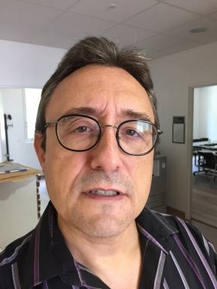
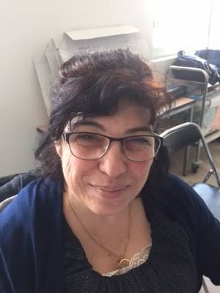
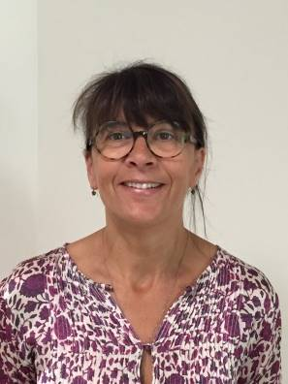
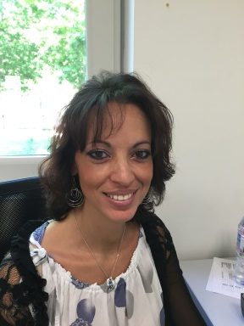
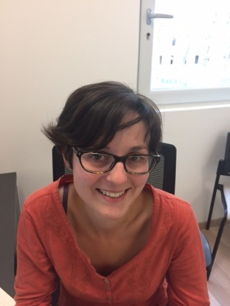
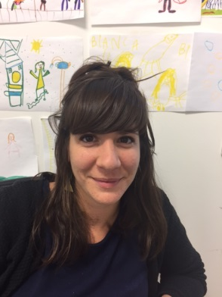
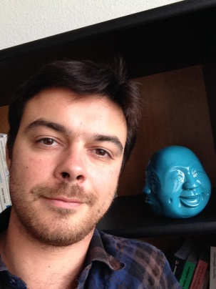
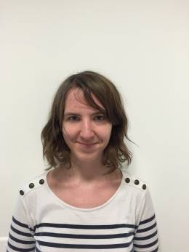
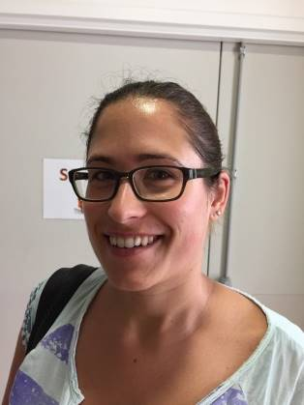
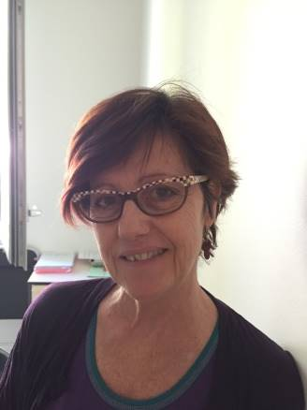
Cadre de santé
Equipe médicale
Equipe des psychologues
Secrétaire
Equipe infirmière
Chercheurs

